Slide 1
世界模型具備空間與時間認知能力
加速自駕AI系統理解及預測功能發展
余君濤 Mark Yee
DIGITIMES ／分析師
Notes:
DIGITIMES觀察，自動駕駛技術進入以AI為核心的競爭階段，而世界模型(world model)將成為下一代自駕系統或自駕AI系統發展的重要關鍵。相較過去自駕系統僅具備感測與反應能力，世界模型有助於自駕AI系統同時具備空間與時間認知能力，協助車輛理解當前道路環境，並預測未來場景變化與潛在風險。隨車廠與科技業者積極推進自駕技術，世界模型也逐漸成為下一代高階自駕發展的核心技術。
模組化自駕系統依賴感知、定位、規劃與控制等模組分工，並透過大量人工規則完成駕駛決策，雖然具備可解釋性與安全可控性，但面對真實道路中複雜且多變的情境，規則難以完整覆蓋各種長尾場景。端到端模型雖可透過數據學習降低依賴人工規則，但是若缺乏對實體世界的深層理解與未來預測能力，仍難以支撐高階自駕系統所需的決策穩定性。
在此背景下，世界模型正成為下一代自駕AI系統的重要發展方向。世界模型具備空間認知與時間認知能力，有助於讓AI不只是辨識車輛、行人與道路，而是理解其空間關係、運動狀態與未來變化。空間認知賦予AI解析環境中的物體形狀、位置與距離能力，建立完整的3D場景結構；時間認知賦予AI理解物體隨時間變化的運動狀態與行為模式能力，當兩者結合後，自駕系統即建立更完整的4D環境模型，以升級為能理解環境、預測風險並決策的自駕AI系統。
從產業布局來看，Wayve、Tesla與理想汽車已分別展現不同的世界模型落地路線。Wayve透過AI Driver導入世界模型，強調端到端AI架構與車端部署；Tesla則透過Occupancy Network與Occupancy Flow技術，在FSD中，即時建立4D世界模型並預測未來場景變化；理想汽車MindVLA-o1則結合世界模型、潛在空間(latent space)與推理能力，強化策略評估與決策。隨各家業者逐步將世界模型導入實際車端系統，顯示世界模型已不再只是AI研究方向，而是逐步成為下一代自駕系統量產化與商業化競爭的核心關鍵。

Slide 2
世界模型技術發展趨勢觀察

Slide 3
2030年全球自動駕駛乘用車滲透率將有望突破9成
2025~2030年全球自動駕駛乘用車銷量、滲透率變化及預估
單位：百萬台
註：自動駕駛乘用車是指導入Level 1~5的自駕技術的乘用車。
資料來源：DIGITIMES，2026/5
Notes:
隨全球自駕AI技術快速發展，2025年全球自動駕駛乘用車銷量達5,710萬輛，預估2030年將成長至9,230萬輛；2025年全球自駕乘用車滲透率為62.5%，預計2030年將提升至92.5%，說明自駕技術已由導入期邁入普及階段。
2030年全球自動駕駛乘用車滲透率預計突破9成，原因包括自駕功能已由早期高階車款的導入，逐步下放至中低階車型，加上AI技術的普及，自駕技術正由選配功能，轉變為新車標配，因而市場將進入大規模應用階段。
車廠為提升產品競爭力，普遍將自駕功能納入核心賣點，使自動駕駛不再僅是技術亮點，而是影響消費者購車決策的重要因素。
DIGITIMES預估，2029年AI技術與世界模型的系統逐漸成熟，自駕車將具備空間與時間認知能力，有助於Robotaxi達到大規模商業普及。
Robotaxi業者包括Tesla、Waymo、Zoox、蘿蔔快跑等，正加速拓展車隊規模及營運地區，以搶佔市場先機。

Slide 4
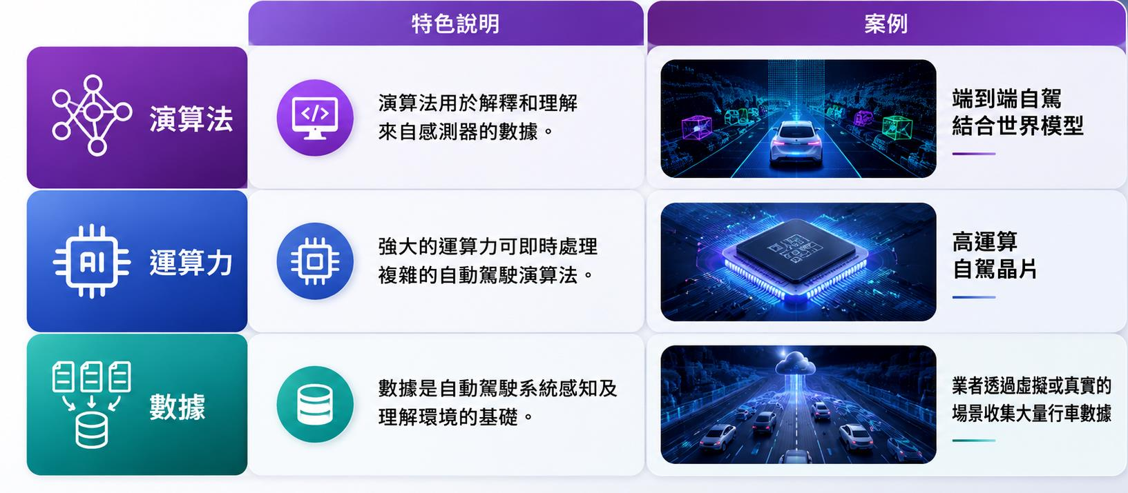
自動駕駛技術的演進由三大驅動力共同推動 世界模型為演算法核心元素
自動駕駛技術演進三大驅動力的特色及案例
特色說明
案例
案例
演算法
演算法用於解釋和理解來自車輛感測器的數據。
端到端自駕
結合世界模型
運算力
強大的運算力即時處理複雜的自動駕駛演算法。
高運算力自駕晶片
數據
數據用於訓練自動駕駛系統感知、理解道路環境等能力。
透過虛擬或真實的場景收集大量行車數據
資料來源：DIGITIMES，2026/5
Notes:
自動駕駛技術的演進主要由演算法、運算力與數據三大驅動力共同推動，其中演算法為核心關鍵，負責將感測數據轉化為決策能力，而世界模型可定位於演算法層面，作為連結感知、預測與決策的關鍵技術，驅動自駕系統由單純感測，進一步強化對實體世界的理解及行為預測能力。
演算法方面，其負責解析來自感測器的數據，並轉化為環境理解與駕駛決策，其中，世界模型已成為演算法中的核心要素，協助自駕系統辨識當前場景，並預測未來變化與進行決策推理，成為自駕AI系統發展的重要方向。
運算力方面，高效能自駕晶片如Tesla AI4、NVIDIA Thor等，即時處理大量感測數據與複雜神經網路模型，以支撐世界模型與端到端自駕架構的運行。
數據方面，自駕系統需仰賴大量真實道路與模擬數據進行訓練，以提升AI對不同場景的應變能力。
生成式AI可生成模擬數據以學習各式駕駛場景，進一步強化自駕系統安全性，以解決不常見路況等長尾問題。

Slide 5
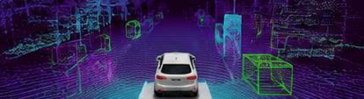


世界模型具備空間認知與時間認知功能
世界模型的空間認知與時間認知的功能及特色
空間認知
時間認知
世界模型
理解世界的樣貌
預測世界未來狀態
理解3D世界的幾何結構、物體大小與相對距離。
辨識車輛、行人與道路之間的位置關係，例如判斷哪裡可以行駛、哪裡有障礙物。
理解物體隨著時間推移的運動狀態、慣性物理定律，並具備預測未來狀態的變化。
例如根據行人動作與環境變化，預測行人下一步是否會過馬路，並提前將車輛減速或停車。
融合空間與時間資訊，理解、預測並推演世界的變化。
資料來源：Wayve、Tesla，DIGITIMES整理，2026/5
Notes:
世界模型具備空間與時間認知能力，讓自駕AI系統理解當前的環境，並預測未來場景變化，進一步升級為具備理解、預測與決策能力的自駕系統，加速往實體AI (Physical AI)發展。
空間認知賦予AI能解析環境中的物體形狀、位置與距離，建立完整的3D場景結構，並透過感測器融合與3D建模技術，辨識車輛與行人等，並理解其空間關係，判斷可行駛區域與障礙物分布。
例如當一輛機車被大卡車擋住一半車身時，傳統AI會認為機車變小或切成兩半，而具備空間認知的世界模型即認知到機車依然是一個完整的立體物件，只是車身暫時被大卡車遮蔽。
時間認知賦予AI能理解物體隨時間變化的運動狀態與行為模式，並結合物理定律進行未來預測，系統可根據車輛與行人的動態變化，預測其下一步行為，進而提前執行車輛操作，以提升行車安全性。
例如AI辨識路邊有一顆足球滾向馬路中央，接下來AI會立刻模擬2秒後足球的移動軌跡，並預判後面可能跟著衝出一位小孩來撿球，進而提前將車輛減速或避讓。
當空間認知與時間認知整合後，AI可建立完整的4D世界模型，不僅能理解當前場景，更能推演未來可能發生的狀況，有助於自駕系統由「看見世界」進一步提升為「理解並預測世界」。

Slide 6
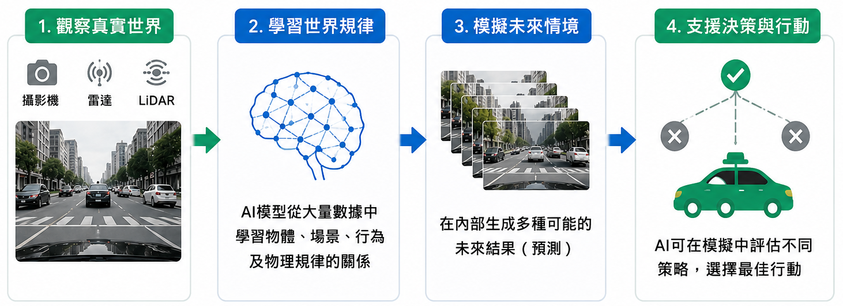


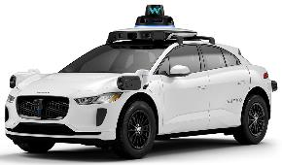
世界模型強化AI對真實道路環境的理解與預測能力
世界模型四大運作原理示意圖
1.觀察真實世界
2.學習世界定律
3.模擬未來情境
4.決策與行動
鏡頭
雷達
光達
世界模型從多樣化數據中，學習物體、場景、行為及物理定律的關係。
在內部預測及判斷多種未來可能發生的結果。
AI可模擬評估不同策略，最終選擇最佳行動。
世界模型能學習與理解真實世界的運作方式，並模擬未來可能發生的情景。
資料來源：Waymo，DIGITIMES整理，2026/5
Notes:
世界模型透過觀察真實世界、學習環境規律，並在內部模擬未來情境，最終支援自駕AI系統做出最佳決策，此運作流程讓自駕系統不再依賴人類預寫的代碼規則，而是透過感測器收集路況資訊，並賦予預測與推理能力，能在複雜道路環境中提前判斷風險並選擇最佳行駛策略。
世界模型首先透過鏡頭、雷達與光達等感測器收集真實道路環境數據，包含車輛、行人與道路結構等資訊提供自駕系統掌握即時道路環境狀態，作為後續建模的根據。
世界模型透過大量數據訓練，可學習物體、場景與行為之間的關聯性，並逐步掌握物理定律與因果關係，例如理解車輛加速、減速與轉向的動態特性，或是行人在特定情境下的行為模式。
在掌握世界定律後，於內部生成多種可能的未來場景，模擬不同情境下的演化結果，評估多種可能性，例如不同車輛行為或突發事件對路況的影響，提升自駕系統對不確定性的應對能力。
AI基於模擬結果，評估不同決策的風險與效益，最終選擇最安全且有效的行動方案，例如減速、變換車道或停車，此步驟將世界模型的理解與預測能力，轉化為實際駕駛行為，完成從感知到決策的循環。

Slide 7




模組化自動駕駛由人工規則驅動 較難應對複雜情境
模組化自動駕駛技術執行駕駛決策流程示意圖
感測器
模組化自動駕駛
鏡頭
感知
定位
規劃
控制
光達
AI視覺
3D重建
物體追蹤
感測器融合
RTK GPS
光達SLAM
地圖
衛星通訊
路徑規劃
行為決策
方向盤控制
油門控制
煞車控制
毫米波雷達
超音波雷達
執行車輛轉向、減速、加速、超車等動作。
註：RTK為即時動態定位(Real Time Kinematic)；SLAM為即時定位與地圖建構(Simultaneous Localization and Mapping)。
資料來源：DIGITIMES，2026/5
Notes:
模組化自動駕駛架構主要依賴人工規則設計，透過感知、定位、規劃與控制等模組逐步完成駕駛決策，雖具備高度可控性與可解釋性，但在面對複雜且動態的真實道路環境時，規則難以全面覆蓋並應對各種情境。
模組化自駕系統將功能拆分為感知、定位、規劃與控制等模組，各模組分別負責特定任務，例如感知負責辨識物體，規劃負責路徑決策；然而模組之間需透過大量人工設計的規則進行串接，致使整體系統高度依賴手動調整。
在模組化架構中，決策多基於預先定義的規則與條件，例如特定距離內減速或遇到障礙物避讓；然而真實道路環境具有高度不確定性與多樣性，許多極端或罕見情境(edge case)難以透過規則完整描述，導致系統的泛化能力(generalization ability)表現不佳。
低泛化能力是指AI模型在未曾見過的全新場景時，自駕AI系統無法持續保持準確預測與辨識能力。

Slide 8
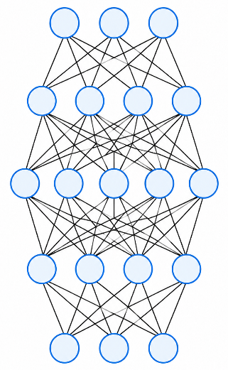





端到端架構整合多模組功能 提升自駕系統協作能力
端到端自動駕駛技術導入AI深度學習示意圖
感測器
端到端自動駕駛
執行車輛轉向、煞車、加速、超車等動作。
鏡頭
感知
規劃
光達
理解環境
路徑決策
毫米波雷達
定位
控制
確定位置
車輛動作
超音波雷達
將感知、定位、規劃、控制功能整合在一起，並導入AI深度學習技術，實現端到端決策與執行。
資料來源：DIGITIMES，2026/5
Notes:
端到端自動駕駛透過導入AI深度學習技術，將原本分散的感知、定位、規劃與控制模組整合於單一模型中，使系統能直接由感測輸入最終產生駕駛行為，此架構可降低對人工規則的依賴，大幅提升自駕系統在複雜環境中的泛化能力，推動自駕技術由規則驅動，邁向數據與AI驅動的新階段。
端到端自駕將感知、定位、規劃與控制整合於同一神經網路中，讓各功能不再獨立運作，可減少模組間資訊傳遞的損耗，提升自駕系統對環境的理解能力與決策一致性。
相較於模組化自駕技術依賴大量人工規則設計，端到端自駕透過數據訓練學習駕駛行為，可減少規則設計的複雜度，並為世界模型的發展提供關鍵技術。
端到端架構可直接將感測器輸入轉化為駕駛行為，縮短決策流程並降低延遲，使車輛能更快速回應動態環境變化，強化應對複雜交通場景能力，如都市道路或突發事件處理，具有顯著優勢。

Slide 9
端到端結合世界模型為下一代自駕技術發展主流
第一至三代自動駕駛技術發展狀態與特色比較
 | 第一代：規則模組化 | 第二代：端到端模型 | 第三代：端到端+世界模型
發展狀態 | 已成熟 | 主流發展階段 | 下一代主流趨勢
模式 | 規則驅動 | 數據驅動 | 世界模型驅動
核心概念 | 依靠人工規則處理感知、判斷與控制等。 | 採單一深度學習模型，直接從感知輸入到輸出駕駛行為。 | 結合世界模型理解環境，預測未來，再進行端到端決策。
AI能力 | 有限 | 中等 | 高
優點 | 可解釋性高 安全性可控 | 減少人工規則 能應對複雜場景 | 具備理解與推理能力 可預測未來情境
限制 | 需要大量人工規則設計 難以處理複雜場景 | 缺乏對實體世界的深層理解 長期預測能力不足 | 技術複雜度高 需要大量運算資源
代表業者 | 傳統自駕供應商 | Mobileye、地平線、小鵬等 | Tesla、Wayve、理想等
資料來源：DIGITIMES，2026/5
Notes:
自動駕駛技術正由人工規則模組化架構，逐步演進以數據與AI為核心的端到端模型，並進一步邁向結合世界模型的下一階段，強化自駕系統對環境的理解與未來預測能力。
早期自駕系統依賴人工規則與模組化設計，具備高度可解釋性與安全可控性，已廣泛應用於自駕系統；然而面對複雜多變的真實道路環境，人工規則難以覆蓋所有情境，限制高階自動駕駛的發展。
隨AI技術進步，端到端自駕透過深度學習模型，直接由感測輸入到輸出駕駛行為，大幅降低人工規則依賴，提升系統對複雜場景的適應能力，但仍缺乏對實體世界的深層理解與長期預測能力。
第三代自駕系統將端到端自駕結合世界模型，讓AI具備空間與時間認知能力，能理解環境、預測未來並進行決策推理，提升自駕系統在複雜道路場景中的行駛安全性與可靠性。

Slide 10
世界模型案例與應用趨勢觀察

Slide 11

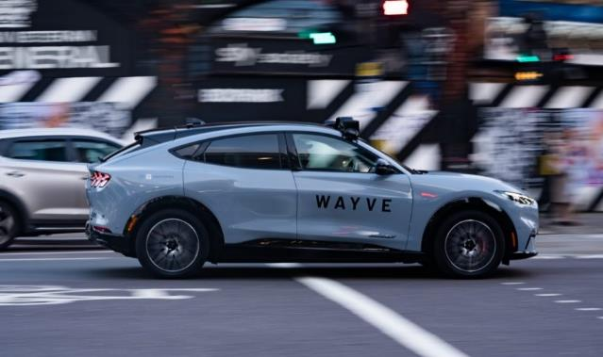
Wayve AI Driver導入世界模型 強化環境理解能力
Wayve AI Driver核心優勢及發展
Wayve AI Driver的核心優勢
Wayve AI Driver合作及發展
透過導入世界模型技術，賦予AI Driver具備對3D環境的理解與未來場景變化的預測能力。
內建
世界模型能力
端到端AI架構
將感知、預測與決策整合於同一神經網路中，並部署於車端運行，提升自駕系統反應速度。
合作業者 | Stellantis、賓士、日產、Uber、超微、Arm、NVIDIA、高通、微軟等。
發展動向 | 2026年與Uber合作於倫敦推出Robotaxi服務。 2027年整合至日產新一代ProPILOT系統。
採用具備高度通用性的軟體平台設計，以支援不同車型與硬體架構，實現跨車系快速整合。
通用AI平台設計
資料來源：Wayve，DIGITIMES整理，2026/5
Notes:
Wayve AI Driver透過世界模型讓AI建立3D環境，以辨識當前道路狀態，並預測車輛與行人的未來行為，讓自駕決策由即時反應進一步升級為具備預測與推理能力。
Wayve採用世界模型強化自駕AI系統對道路環境的理解，並結合端到端深度學習模型，將感知、預測與決策整合於同一神經網路中，並直接部署於車端運行，可降低模組間資訊傳遞延遲，提升系統反應速度，協助車輛在複雜動態環境中，即時做出駕駛決策。
Wayve AI Driver透過具高通用性的軟體平台設計，可支援不同車型與硬體架構，讓車廠快速導入自駕功能至旗下車款，有助於降低整合成本，並提升部署效率。
Wayve加速推動AI Driver商業化落地，預計自2026年起，與Uber合作在倫敦推出無人計程車(Robotaxi)服務，並逐步擴展至全球市場；預計在2027年導入日產(Nissan)新一代ProPILOT系統，加速推廣至量產車市場。
Wayve的合作業者包括Stellantis、賓士(Mercedes Benz)、日產、Uber、超微(AMD)、Arm、NVIDIA、高通(Qualcomm)、微軟、軟銀(SoftBank)等。

Slide 12
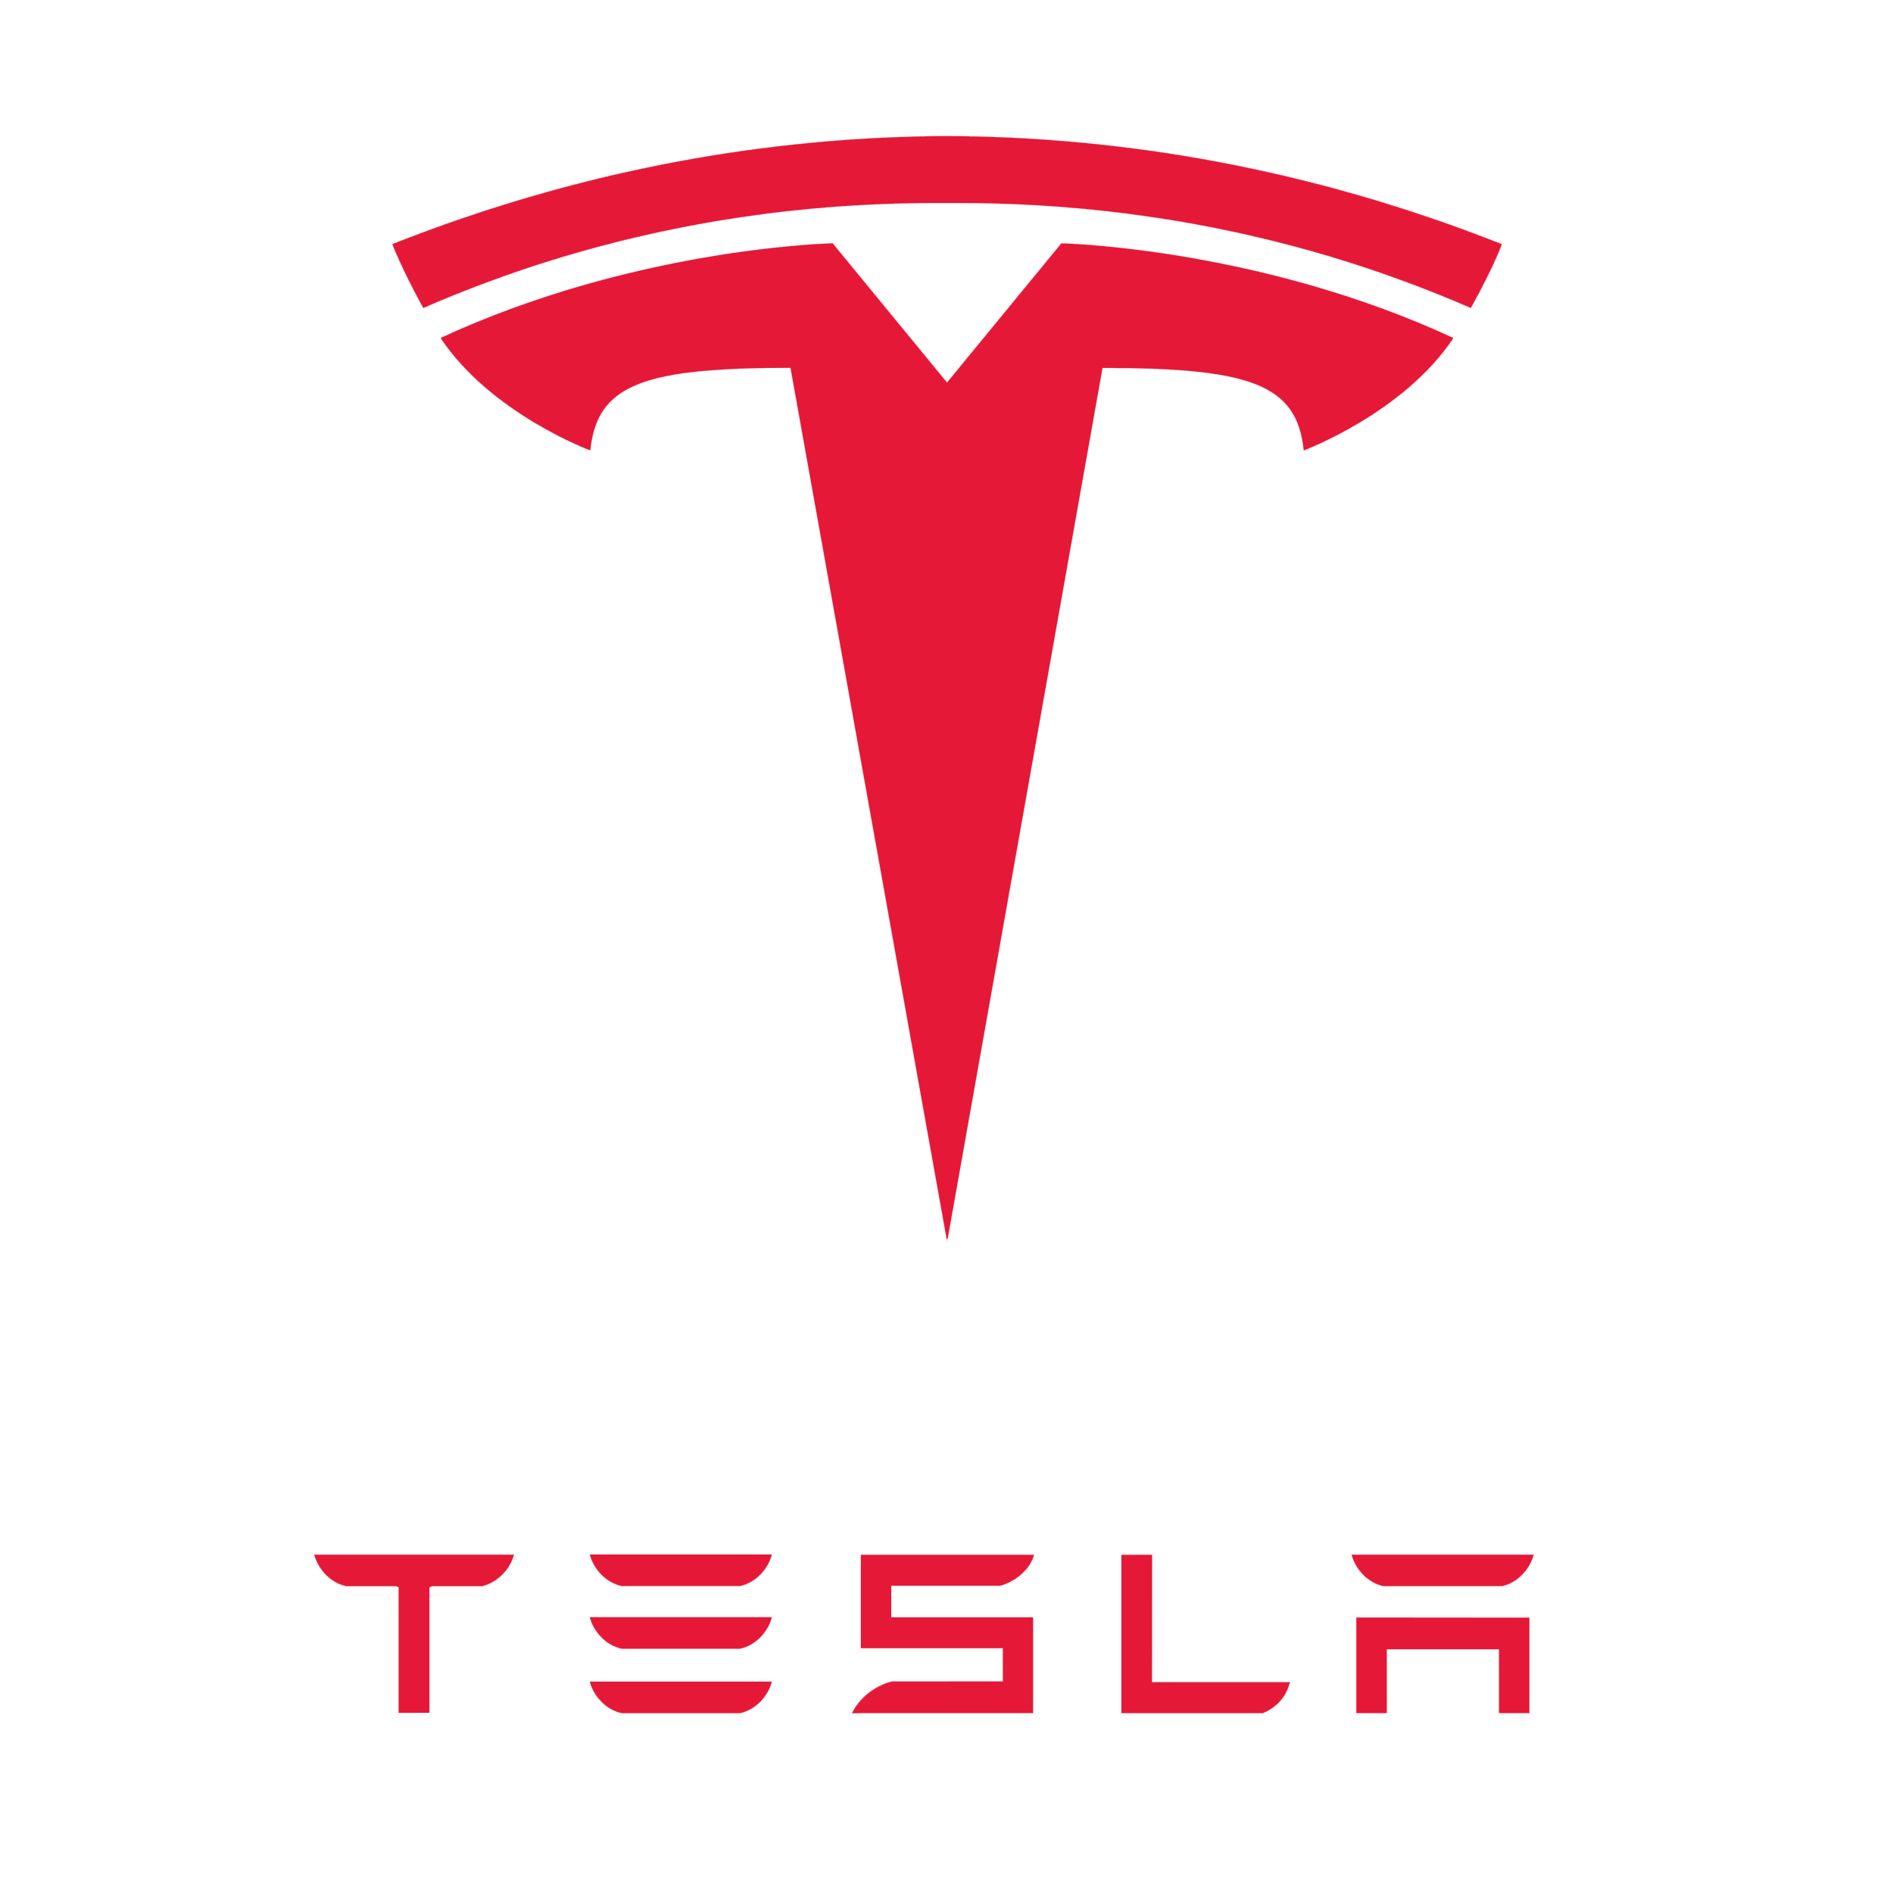
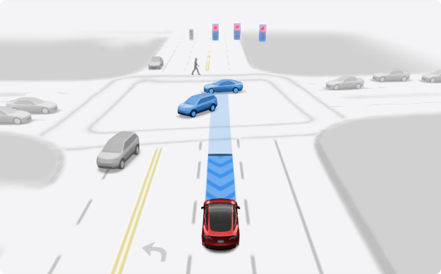
Tesla FSD即時建構4D世界模型 提升車輛決策能力
Tesla世界模型核心優勢及FSD功能特色
Tesla世界模型的核心優勢
Tesla FSD特色
透過Occupancy Network技術，從多鏡頭影像即時生成3D佔據空間，並結合時間維度，在車端輸出4D世界模型。
即時建構
4D世界模型
預測未來
場景變化
採用Occupancy Flow技術，預測未來物體佔據狀態與移動軌跡，理解前車、行人等未來變化。
功能特色 | 以純視覺自駕，實現即時感知與預測。 端到端AI模型直接輸出車輛控制行為。
推出國家 | 美國、加拿大、墨西哥、澳洲、紐西蘭、南韓、荷蘭。
將感知、預測、決策及控制整合於單一神經網路，直接輸出駕駛行為，提升FSD功能。
端到端整合
驅動決策
資料來源：Tesla，DIGITIMES整理，2026/5
Notes:
Tesla透過端到端自駕架構，將世界模型能力結合在神經網路中，並導入Occupancy Network與Occupancy Flow技術，在車端即時建構4D環境模型與預測未來場景變化。
Tesla透過Occupancy Network技術，從多鏡頭影像即時生成3D空間，並結合時間維度形成4D世界模型，使系統能同時理解環境結構與動態變化，協助車輛辨識物體位置，掌握整體場景狀態，以提升對複雜道路環境的理解能力。
Occupancy Flow技術可支援預測物體未來的佔據狀態與移動軌跡，例如前車減速或行人穿越等情境，讓系統由單純感測，升級為具備短期未來推理的能力。
Tesla透過收集大量真實道路數據，並結合模擬AI數據，持續訓練及優化AI模型，不斷提升FSD能力。
隨FSD在多國市場逐步推廣，Tesla已建立從數據收集、模型訓練到車端部署的完整循環，加速高階自駕技術、Robotaxi商業化。

Slide 13

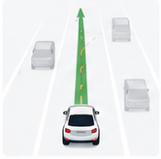
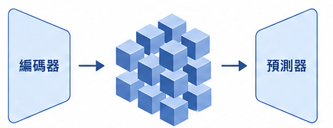


理想汽車MindVLA-o1結合世界模型以具備推理能力
理想汽車MindVLA-o1導入世界模型功能示意圖
感測輸入
MindVLA-o1框架
輸出結果
鏡頭
1
世界模型
2
推理
3
行動
光達
潛在空間
毫米波雷達
編碼器
預測器
輸出控制指令，執行駕駛行為。
最佳安全、舒適及效率的駕駛行為。
評估多種風險與可行性，選擇最佳策略。
編碼器將現實世界壓縮到潛在空間，建模環境並預測未來狀態。
超音波雷達
資料來源：理想汽車，DIGITIMES整理，2026/5
Notes:
理想汽車在GTC 2026推出MindVLA-o1，將視覺-語言-行為(Vision-Language-Action；VLA)技術結合世界模型，可在自駕系統內部進行多路徑推演與風險評估，開發出具備推理能力的自駕系統。
MindVLA-o1透過多元感測器捕捉周遭環境，並利用編碼器將複雜的現實世界壓縮到潛在空間(latent space)中進行環境建模，接著透過預測器模擬推演物體狀態的變化。
潛在空間是將高維度的複雜感測資料，壓縮成只保留關鍵資訊的資料，有助於自駕系統更快速的理解環境及預測未來，以提升整體自駕系統運算效率。
MindVLA-o1可在車端即時執行，在完成推理與決策後，自駕系統將結果轉換為實際控制指令，如轉向、加速與煞車，完成從感知到行動的完整循環。

Slide 14
結語

Slide 15
結語：世界模型成自駕AI系統新發展方向 提升車輛理解真實世界與預測能力
1
世界模型成為下一代自駕AI系統核心
世界模型的價值是有助於自駕AI系統同時具備空間認知與時間認知能力，可理解道路環境中的物體位置、空間關係與預測未來變化。
2
端到端結合世界模型成為自駕技術演進主流方向
端到端自駕透過AI模型降低對人工規則的依賴，而結合世界模型後，自駕系統可從感測輸入直接輸出駕駛行為，認知世界定律並強化決策功能。
3
Wayve、Tesla與理想汽車積極導入世界模型
Wayve、Tesla與理想汽車積極導入世界模型，以強化自駕系統功能，世界模型已逐步成為各業者下一代自駕系統開發量產與商業化競爭的關鍵。
資料來源：DIGITIMES，2026/5
Notes:
隨自動駕駛技術持續升級，AI能力已由單純感測道路環境，進一步朝向理解、預測與決策發展，而世界模型正成為其中的關鍵技術核心。
相較僅能辨識車道線、車輛或行人的傳統AI系統，世界模型有助於自駕AI系統具備空間與時間認知能力，可理解物體之間的空間關係、物理定律與未來變化，讓自駕系統從「看見世界」提升為「理解世界」。
自動駕駛技術正由早期人工規則主導的模組化架構，逐步演進至以深度學習為核心的端到端架構，並進一步導入世界模型。
當世界模型進一步整合至端到端架構後，自駕AI系統可從數據學習駕駛行為，理解道路環境運作方式、模擬未來情境並進行推理決策。
目前全球自駕產業已開始圍繞世界模型展開新一輪技術競爭，Wayve、Tesla與理想汽車等業者皆積極導入世界模型架構。
Wayve透過AI Driver強調端到端AI與通用化平台能力，並導入世界模型強化對3D環境與未來場景的理解；Tesla則結合Occupancy Network與Occupancy Flow技術，即時建立4D世界模型與未來軌跡預測能力，加速推進FSD全球部署；理想汽車MindVLA-o1則導入潛在空間與推理架構，提升AI對風險與策略的評估能力。

